Slide 1
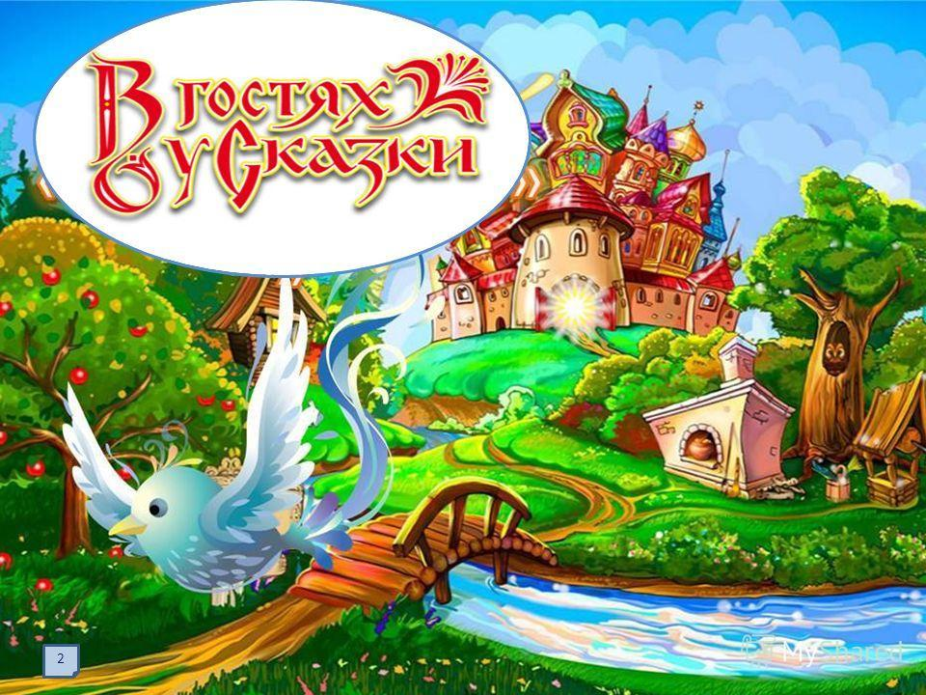

Slide 2

Целевой ориентир проекта:
раскрытие ценности совместного творчества участников проекта через развитие устойчивого интереса к сказке как к произведению искусства, создание условий для реализации творческого потенциала участников проекта.

Slide 3
Задачи проекта:
Создание условий для ознакомления детей со сказками;
Вызвать интерес к сказкам;
Формировать умение внимательно слушать сказки, пересказывать их;
Развивать познавательные способности детей, творческое воображение, внимание, память;
Вызывать желание детей участвовать в
драматизации сказок;
Развивать эмоциональную сферу детей;
Привлечь родителей к совместной работе
с детьми и воспитателями

Slide 4


Вид проекта:
долгосрочный;
познавательно-творческий;
групповой.
Участники проекта:
Педагог, дети второй младшей группы, родители.

Slide 5
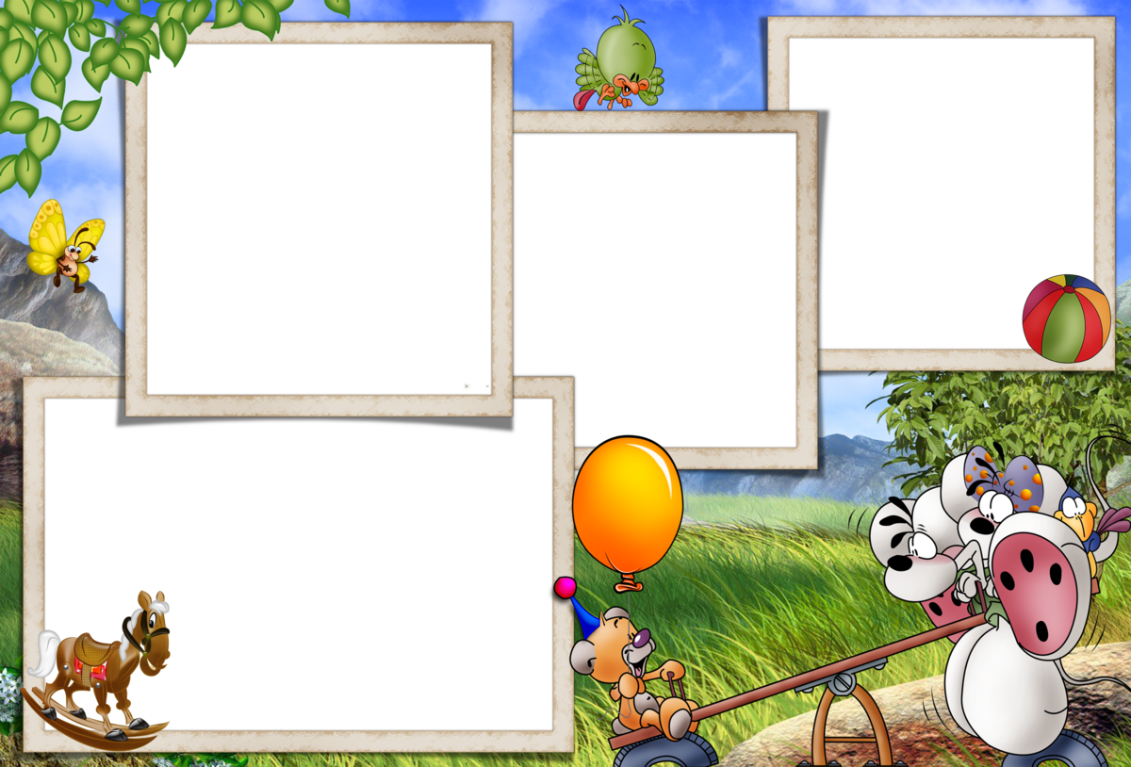
Актуальность проекта:
Глобальная информатизация объективного пространства, окружающего каждого человека: посредством Интернета.
Как говорил В.А. Сухомлинский: «Чтобы подготовить человека духовно к самостоятельной жизни, надо ввести его в мир книг». За последнее время в нашей стране наметилась негативная тенденция: значительное снижение к чтению книг. На наш взгляд, существует ряд факторов, вызвавших это явление:
Вредное подавляющее влияние в средствах массовой информации рекламы, формирующей у ребёнка представление о псевдоценностях в жизни человека.
Объективные экономические и финансовые трудности приводят к тому, что взрослые вынуждены посвящать все свои мысли и своё время зарабатыванию материальных благ. Психологами доказано, что именно родители являются образцом для подражания для детей.

Slide 6
Предполагаемые результаты проекта:
развитие интереса детей к сказкам;
закрепление умения применять свои знания в беседе, связных высказываниях;
воспитание чувства дружбы и коллективизма;
получить эмоциональный
отклик
от своей работы.

Slide 7
Этапы реализации проекта:
Подготовительный этап (аналитический)
Обоснование актуальности темы, мотивация ее выбора, определение цели, задач проекта, подбор литературы, пособий атрибутов.
Основной (реализация намеченных планов)
Практическая работа
Заключительный этап (презентация, продукт деятельности)
Обобщение результатов работы.

Slide 8
План реализации проекта
Подготовительный этап:
Выявление первоначальных знаний детей о русских народных сказках.
Информация для родителей о
предстоящем проекте.
Подбор литературы, оборудования.
Разработка конспектов,
картотеки игр, пособий.

Slide 9
Основной этап:
Работа с воспитанниками
1. Рассматривание иллюстраций русских народных сказок
2. Чтение и рассказывание русских народных сказок, беседа по прочитанной сказке
3. Проведение настольно-печатных, дидактических, словесных игр.
4. Продуктивная, изобразительная деятельность.
5. Создание атрибутов для игр-драматизаций.
Работа с родителями
Подбор художественной литературы.
Выполнение творческих заданий.
Консультации для родителей.

Slide 10
Заключительный этап:
Выставка детских работ
Презентация проекта
Конкурс рисунков среди детей и их родителей
«Мой любимый сказочный герой»

Slide 11
Содержание деятельности

Slide 12
«Репка»
«Колобок»
«Волк и козлята»
ЯНВАРЬ
Беседа «Что такое сказка?»
Чтение сказок и просмотр иллюстраций.
Пальчиковые игры «Репка», «Бабочка»,
«Сказки».
Рисование «День рождения Колобка».
Загадывание загадок о героях сказок.
Дидактическая игра «Сложи сказку из кубиков».
Подбор раскрасок по теме «Русские народные сказки».
Подвижная игра «Волк и козлята».
Совместная деятельность педагога и детей:
Конструирование «Построим теремок для животных»
Настольный театр по сказке «Колобок»
Беседа «Что случилось с колобком,
который ушел гулять без спросу?»
(правила безопасного поведения)

Slide 13
«Петушок и бобовое зёрнышко»
«Маша и медведь»
«Гуси - лебеди»
ФЕВРАЛЬ
Чтение сказок и рассматривание иллюстраций к сказкам.
Пальчиковая игра «Сказки»
Дидактическая игра «Кто лишний?».
Лото «Кто спрятался?»
Дыхательная гимнастика «Ветерок»
Подвижная игра «У медведя во бору»
Загадки по сказкам.
Прослушивание фонограмм: разучивание
движений, передающих характер животных.
Изготовление масок для инсценировки сказок
Консультация «Русская народная сказка в жизни
Вашего ребёнка»

Slide 14
«Теремок»
«Гуси-лебеди»
«Свинья и коршун»
МАРТ
Чтение сказок и рассматривание иллюстраций.
Беседа по содержанию.
Загадывание загадок о героях сказок.
Конструирование «Построим теремок для животных».
Дидактическая игра «Назови сказку»
Подвижная игра «Гуси-гуси».
Пальчиковая игра «Теремок».
Театрализация сказки «Теремок».
Консультация «Сказка ложь, да в ней намёк –
добрым молодцам урок».

Slide 15
«Лиса и заяц»
«Три медведя»
«Лисичка сестричка и серый волк»
АПРЕЛЬ
Чтение сказок и рассматривание иллюстраций к сказкам.
Беседа по содержанию.
Загадки о героях сказок.
Пазлы «Наши добрые сказки»
Дидактическая игра «Расскажи сказку по сюжетам»
Подвижная игра «У медведя во бору»
Обновление информации на информационном стенде группы
Консультация «Домашний театр»

Slide 16
«Кот, петух и лиса»
«Бычок – чёрный бочок»
«Морозко»
МАЙ
Чтение сказок и рассматривание иллюстраций к сказкам.
Беседа по содержанию
Дидактические игры: «Разыграй свою сказку»,
«Расскажи сказку по серии картинок»,
«Составь сказку», «Назови сказку»,
«Узнай сказку по иллюстрации»
Чтение и заучивание стихотворения «Мороз»
Пальчиковые игры «Звери», «Кто живет в лесу», «Сказки»
Загадки по сказкам
Игра «Подбери пословицу к картинке».
Викторина по сказкам «Отгадай сказку»

Slide 17
Результаты
проекта:
Дети:
познакомились с русскими народными сказками;
научились распознавать сказочных героев по иллюстрациям;
были участниками игр- драматизаций, кукольных спектаклей;
научились отвечать на вопросы по содержанию сказок, мимикой передавать характер и настроение героев;
речь стала более выразительной;
родители воспитанников стали больше
времени уделять чтению с детьми.

Slide 18
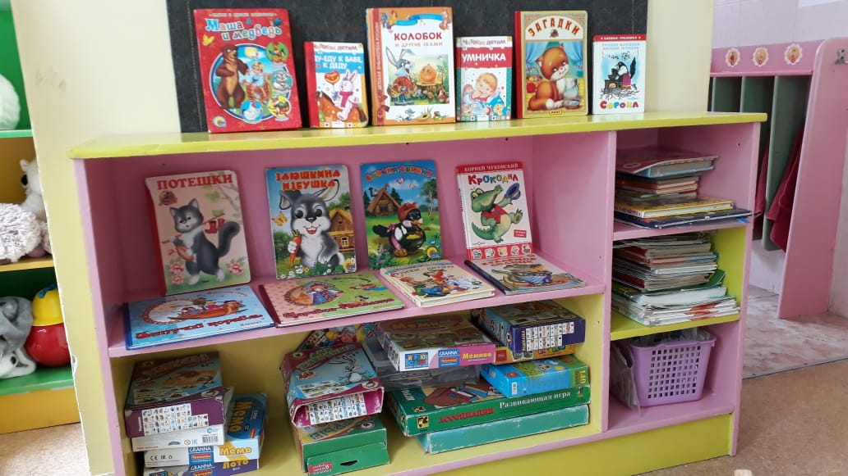
Наш книжный уголок
Наш книжный уголок

Slide 19
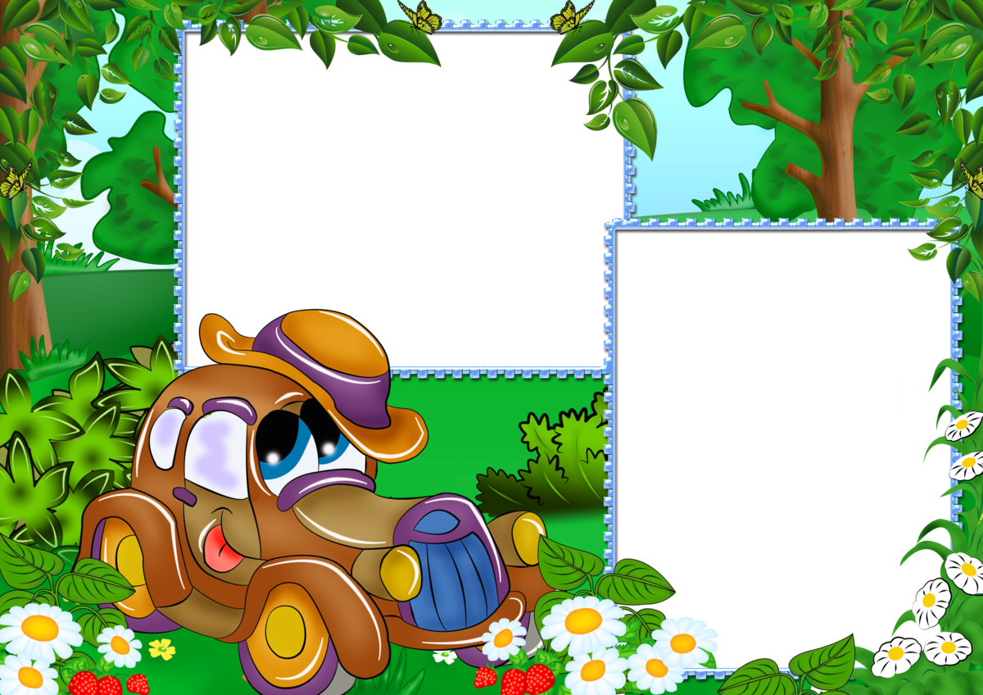
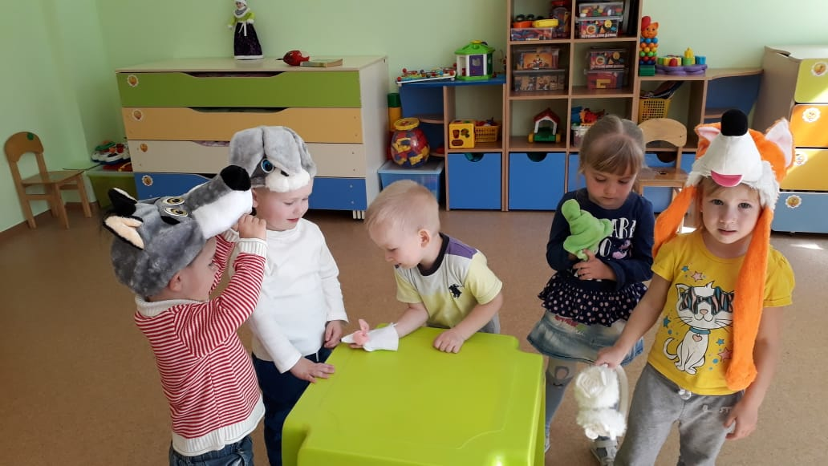
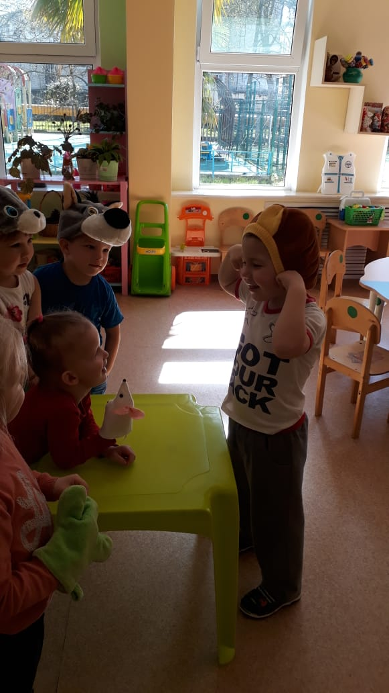

Slide 20
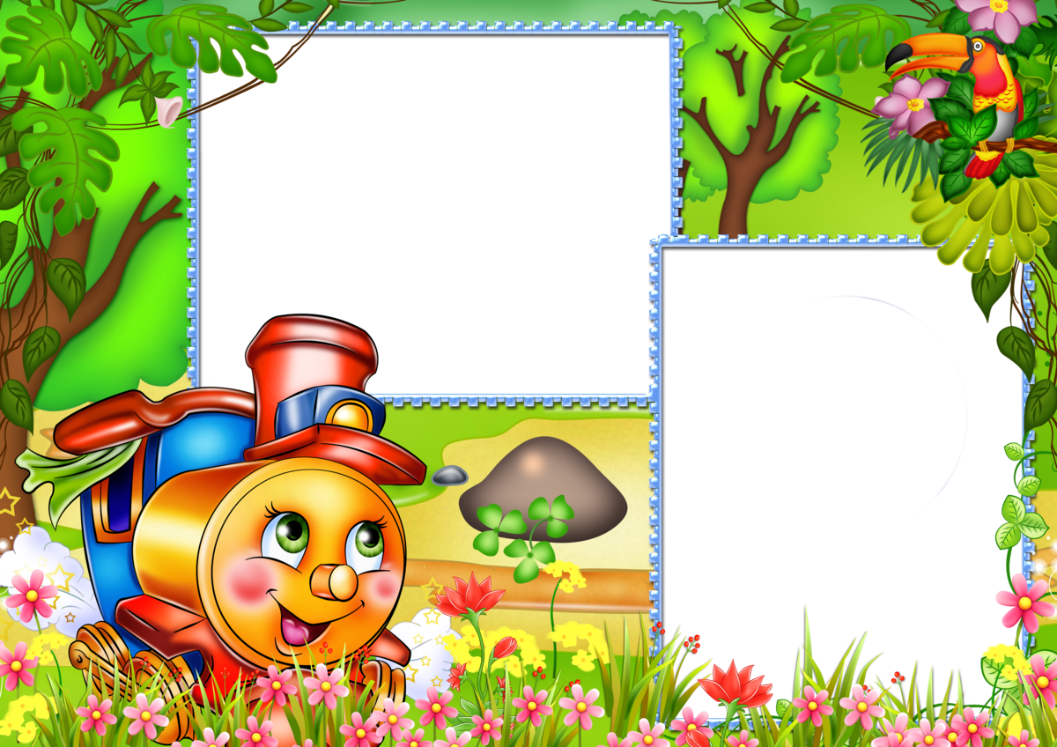
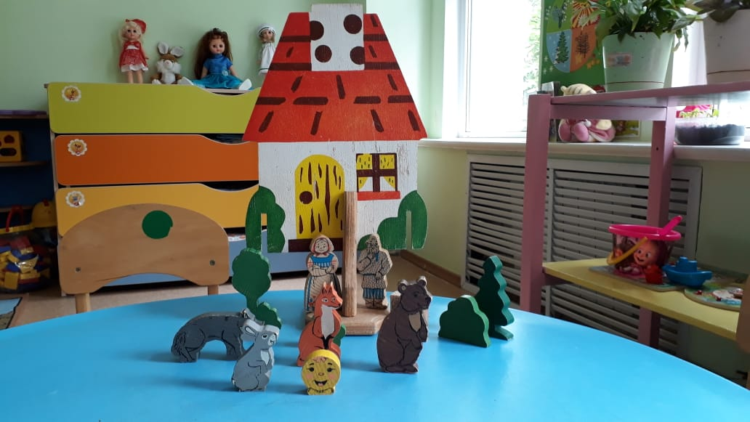
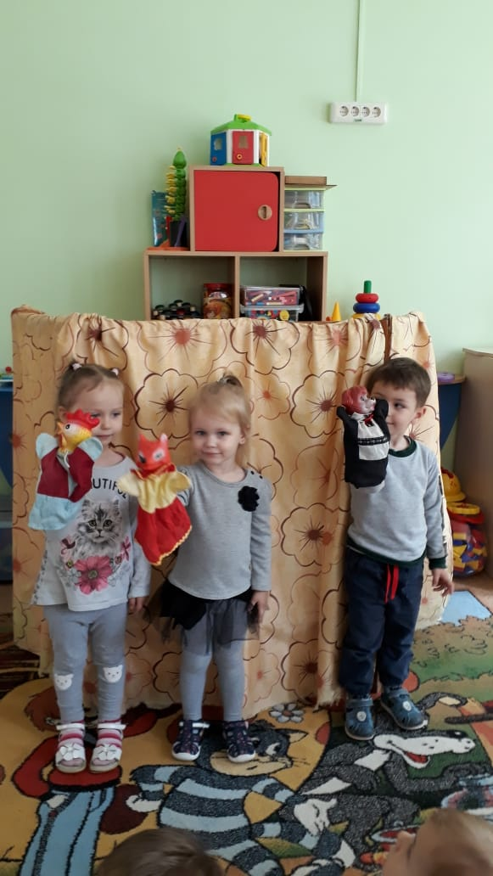

Slide 21

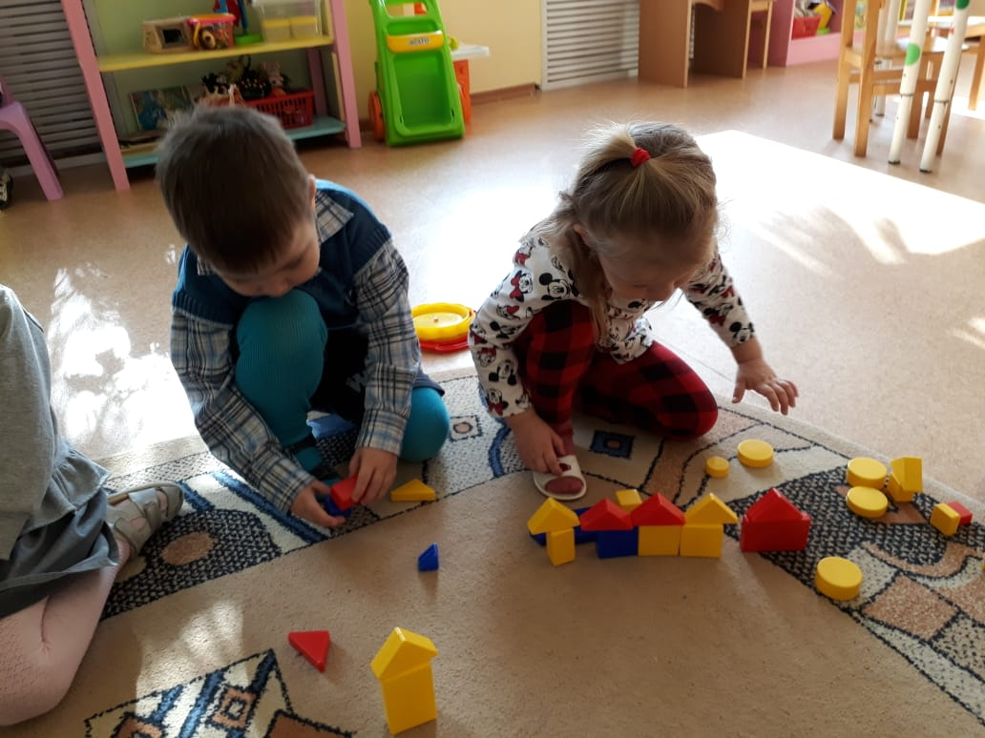
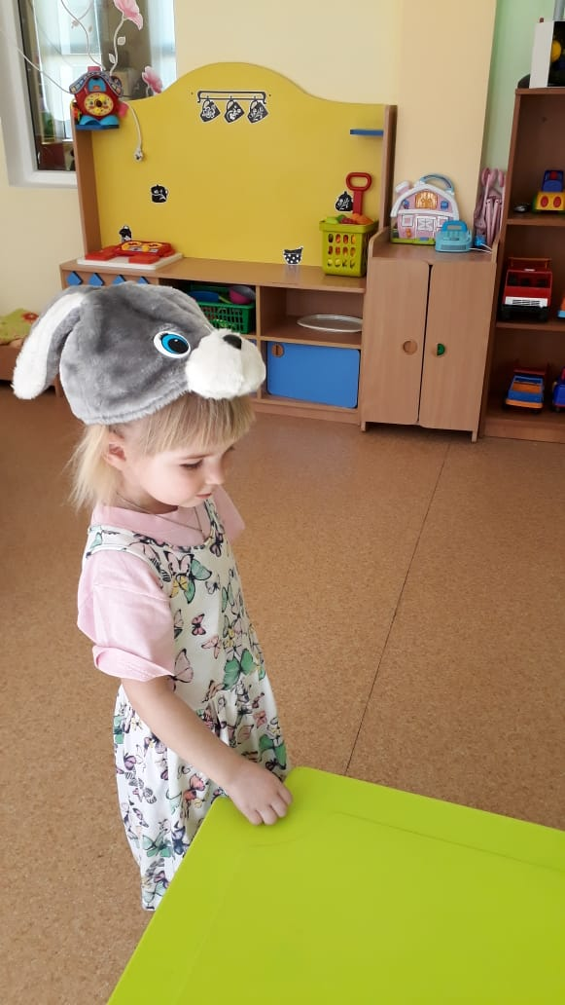

Slide 22
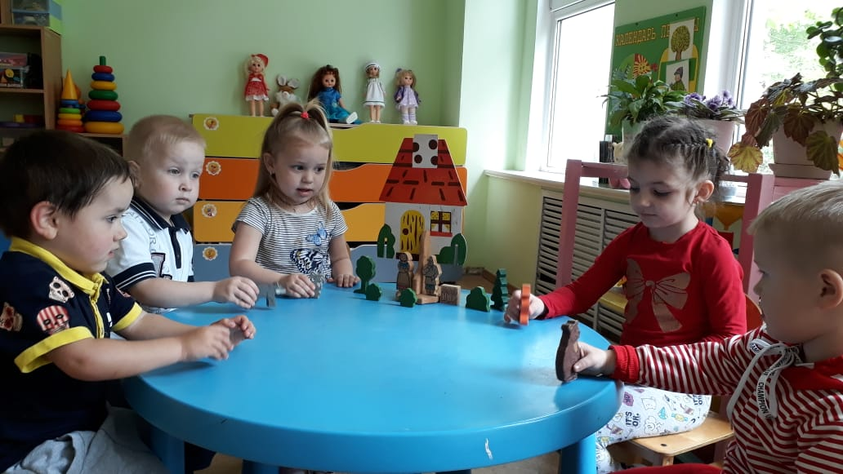
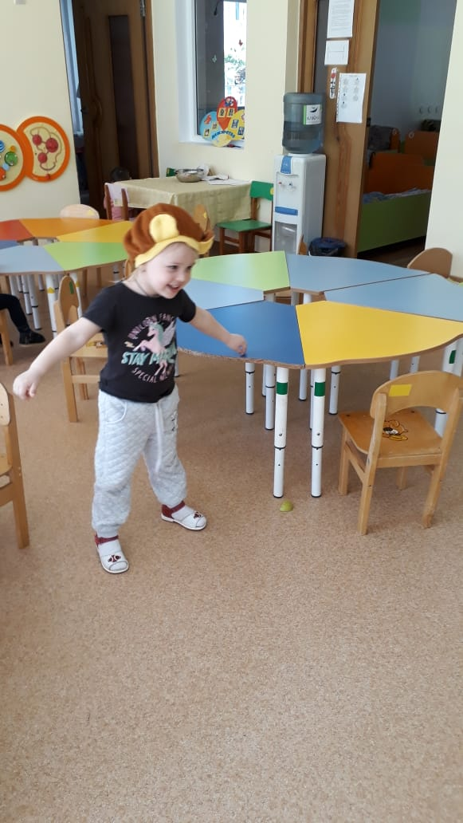

Slide 23
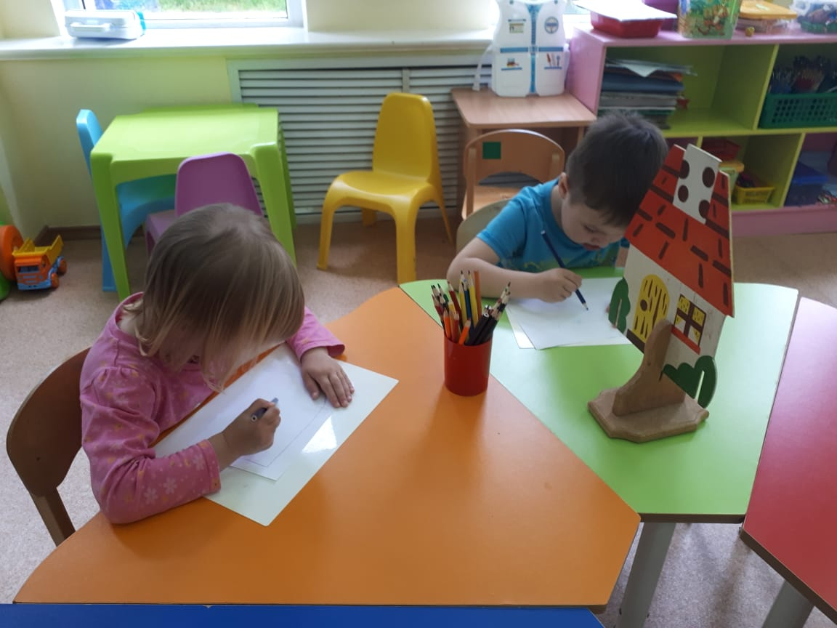
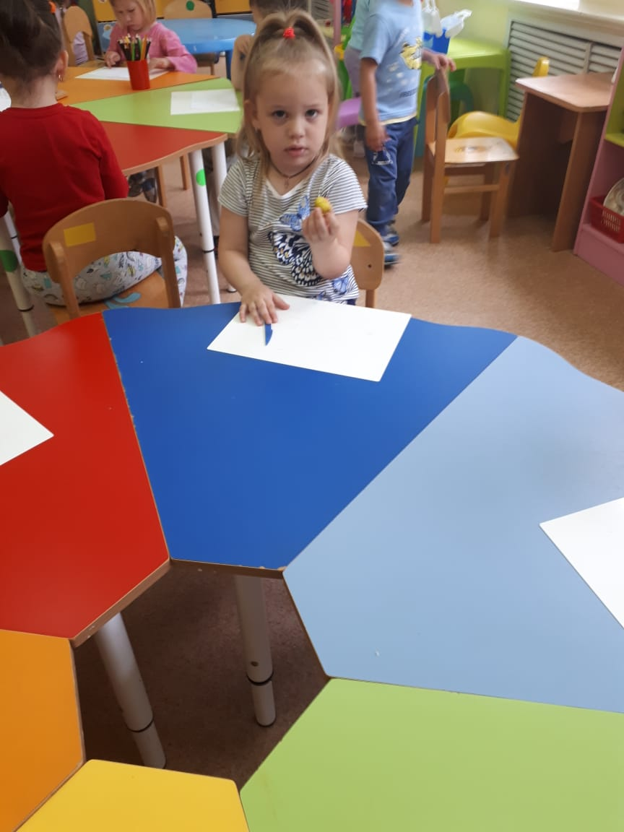

Slide 24
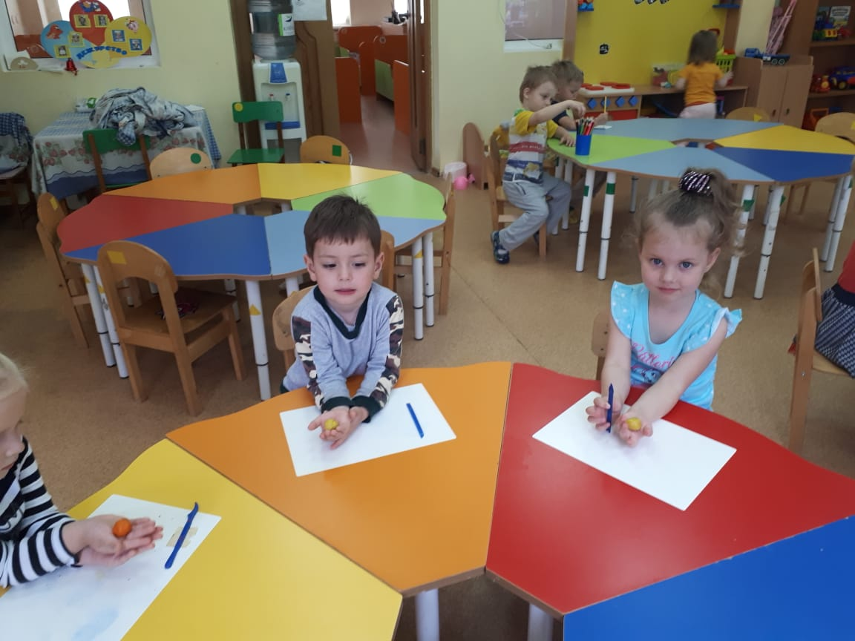
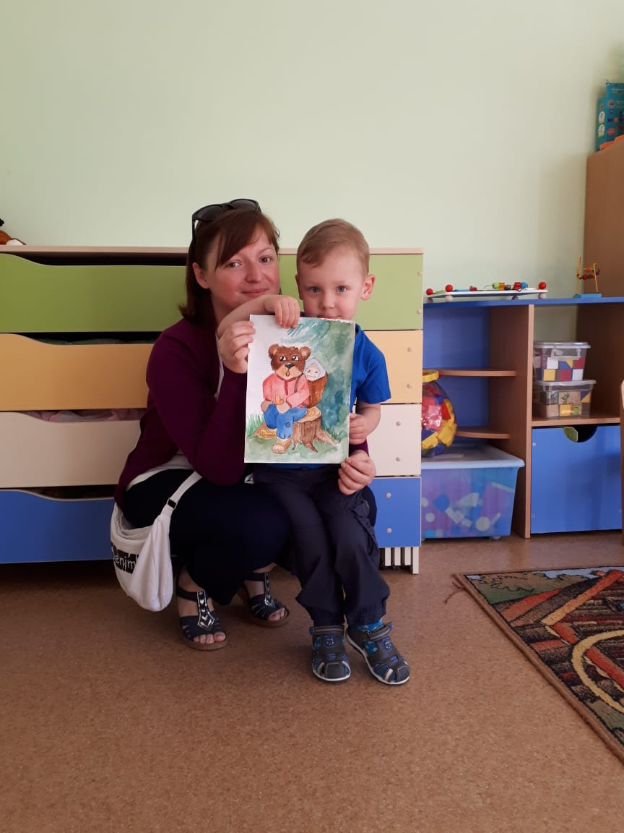

Slide 25
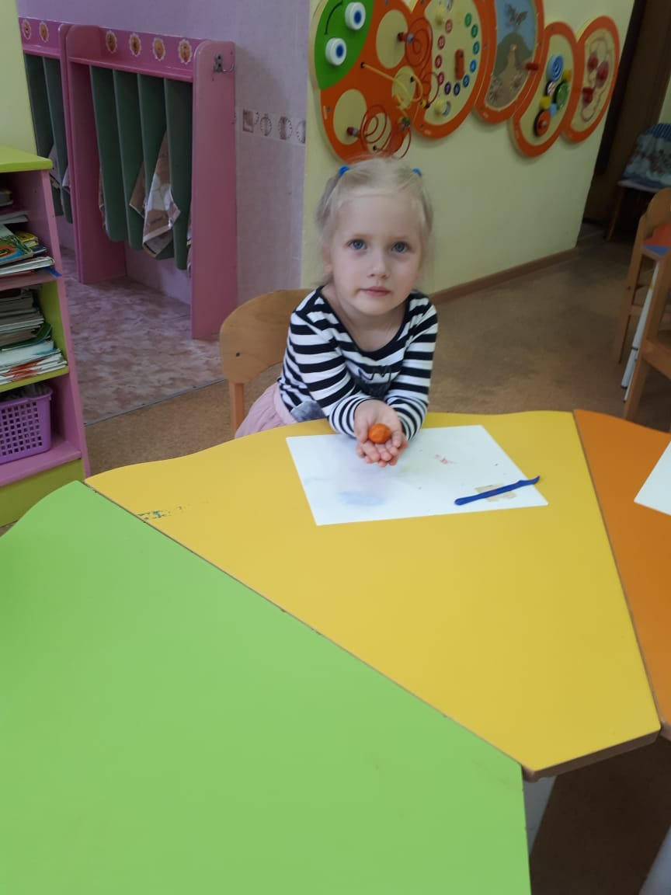
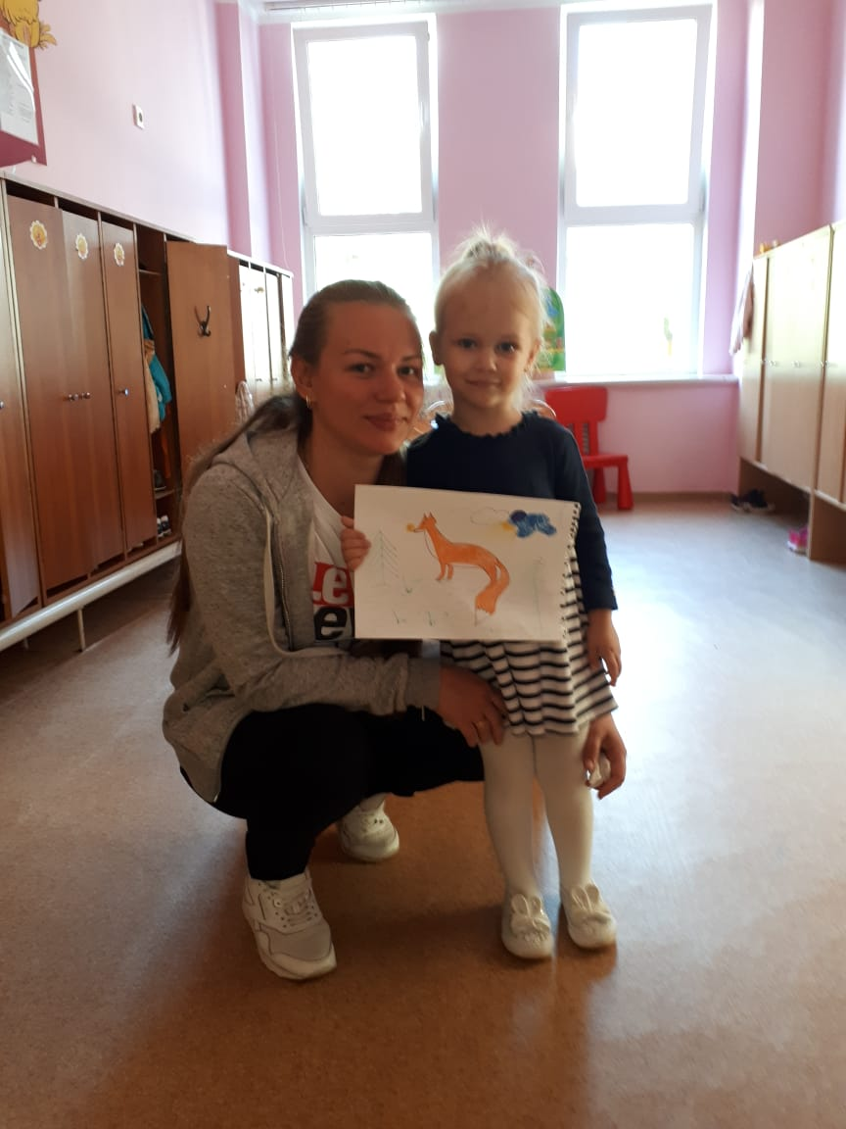

Slide 26


